Slide 1
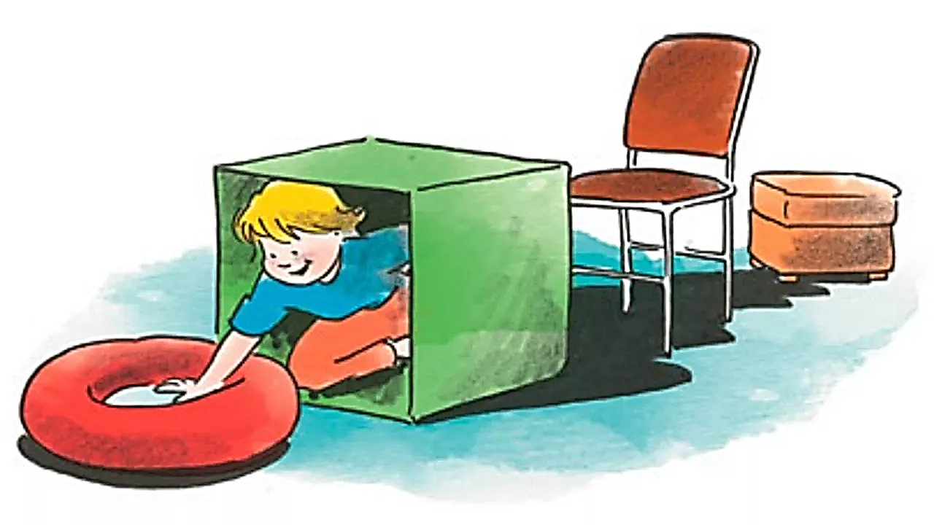
Муниципальное бюджетное учреждение дополнительного образования «Центр внешкольной работы»
«Полоса препятствий дома»
Для учащихся 2 года обучения по
дополнительной общеразвивающей программе
«Фитнес для детей»
Возраст учащихся – 6-10 лет
Педагог дополнительного образования
Прокопьева Марина Александровна
г. Петропавловск-Камчатский
2026 г.

Slide 2
Уважаемые родители!
Предлагаю вам вместе с детьми поиграть в игру «Полоса препятствий дома».
Совместная игра - это очень полезный навык для формирования дружеских и доверительных отношений между ребенком и родителями.
Полоса препятствий – это вид подвижных игр.
Подвижные игры развивают как физическое здоровье ребенка, так и его интеллектуальные способности.
Предлагаю вам подборку станций для «Полосы препятствий дома».

Slide 3
Правила безопасности
Ограничьте мебель с острыми углами, уберите хрупкие предметы и ковры, которые могут скользить.
Заниматься лучше в кроссовках, носках с антискользящим покрытием или босиком.
Все конструкции должны быть устойчивыми, а станции безопасные.
Взрослый обязательно страхует ребёнка.
Из предложенных станций используйте те, которые подходят под ваше пространство.

Slide 4
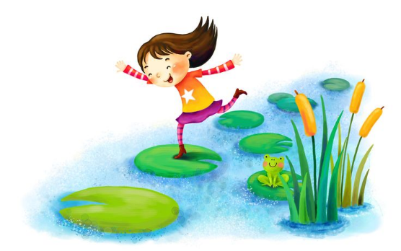
Станция «Кочки»
Разложите книги на полу на расстоянии - это «кочки». Перемещаться можно только по кочкам.
Чем дальше кочки друг от друга, тем сложнее будет.
Можно использовать стулья, вместо книг.
Взрослый обязательно страхует.

Slide 5
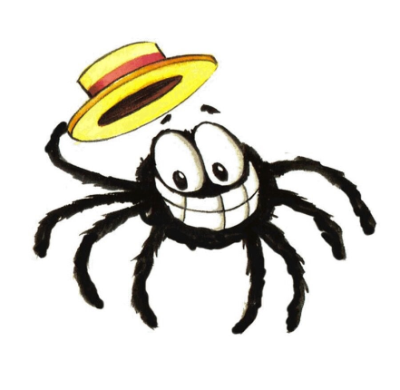
Станция «Паутина»
Натяните пряжу в виде паутины.
Задача: пролезть через паутину.
Чтобы усложнить задачу, можно натянуть скотч в дверном проёме.
Задача: пролезть и не задеть паутину.

Slide 6

Станция «Меткий стрелок»
Задача: попасть снарядом в цель. Целью может быть ведро или корзина для белья.
«Снаряды» - маленькие мягкие игрушки, скомканные бумажные шарики.
Игру можно усложнить: отходя дальше от цели, кидать стоя на одной ноге, прыгать на месте и кидать и т.д.

Slide 7

Станция «Ночь»
Ребёнок с завязанными или закрытыми глазами идёт, слушая команды взрослого.
Например: «Два шага вправо, один шаг вперёд» и т.д.
Задача: дойти до какого-то предмета.
Ребёнок с закрытыми глазами обязательно вытягивает вперёд руки.

Slide 8
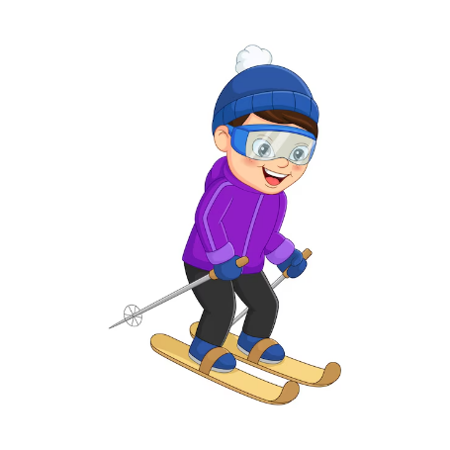
Станция «Лыжник»
Положите на пол две книги или два листа бумаги.
Задача: наступая только на них, скользя вперёд, добраться до финиша.
Если «лыжи» плохо скользят, можно стоя на одной, вторую двигать ногой.
Можно усложнить и перенести заданные предметы из одной точки в другую «на лыжах».

Slide 9

Станция «Книголюб»
Положите на голову книгу и пройдите вперед, не уронив её.
Если книга упала – начать сначала.

Slide 10

Ответь на вопросы
Какие станции тебе понравились?
Придумай свои станции для дома. Помни, что они должны быть безопасными!
Придумай полосу препятствий, которую возможно провести в нашем кабинете.
На следующих занятиях с детьми мы поиграем в эту игру.

